Slide 1
27강_데이터베이스
SQLite
CP(Content Provider)
Lecturer Kim Myoung-Ho
Nickname 블스
blogstudy@naver.com

Slide 2
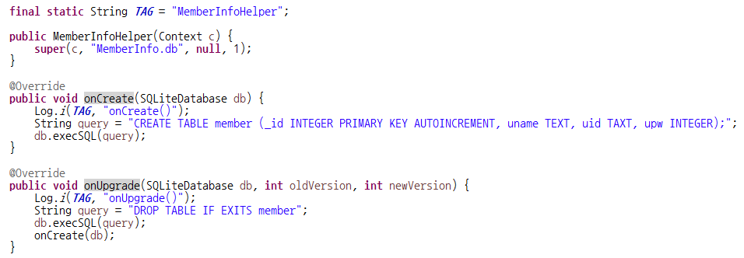
27-1. SQLite
안드로이드에서는 SQLite라는 아주 경량급의 DB를 사용 합니다. 경량이라고 하지만, 작은 디바이스에 최적화된 아주 훌륭한 RDB 입니다.
기본적으로 안드로이드 프로임웍에 라이브러리와 함께 포함되어 있어 개발자는 별도의 설치 없이 사용 할 수 있습니다.
(android_27_1_ex1)
SQLiteOpenHelper
MemberInfoHelper
DB가 처음 생성 될 때
최초 한번만 실행 됩니다.
DB 버전이 변경되었을때
실행 됩니다.

Slide 3
27-2. CP(Content Provider)
안드로이드에서는 내가 가지고 있는 데이터베이스를 다른 어플리케이션에 공개 할 수 있는 방법이 있습니다.
이것이 Content Provider라고 하는 객체 입니다.
(android_27_2_ex1, android_27_2_ex2)
ContentProvider
(android_27_2_ex1)
MemberInfoProvider
(android_27_2_ex2)
MainActivity
DB접근 가능

